Slide 1
Struktur & Fungsi Komponen Sel
Biologi XI

Slide 2
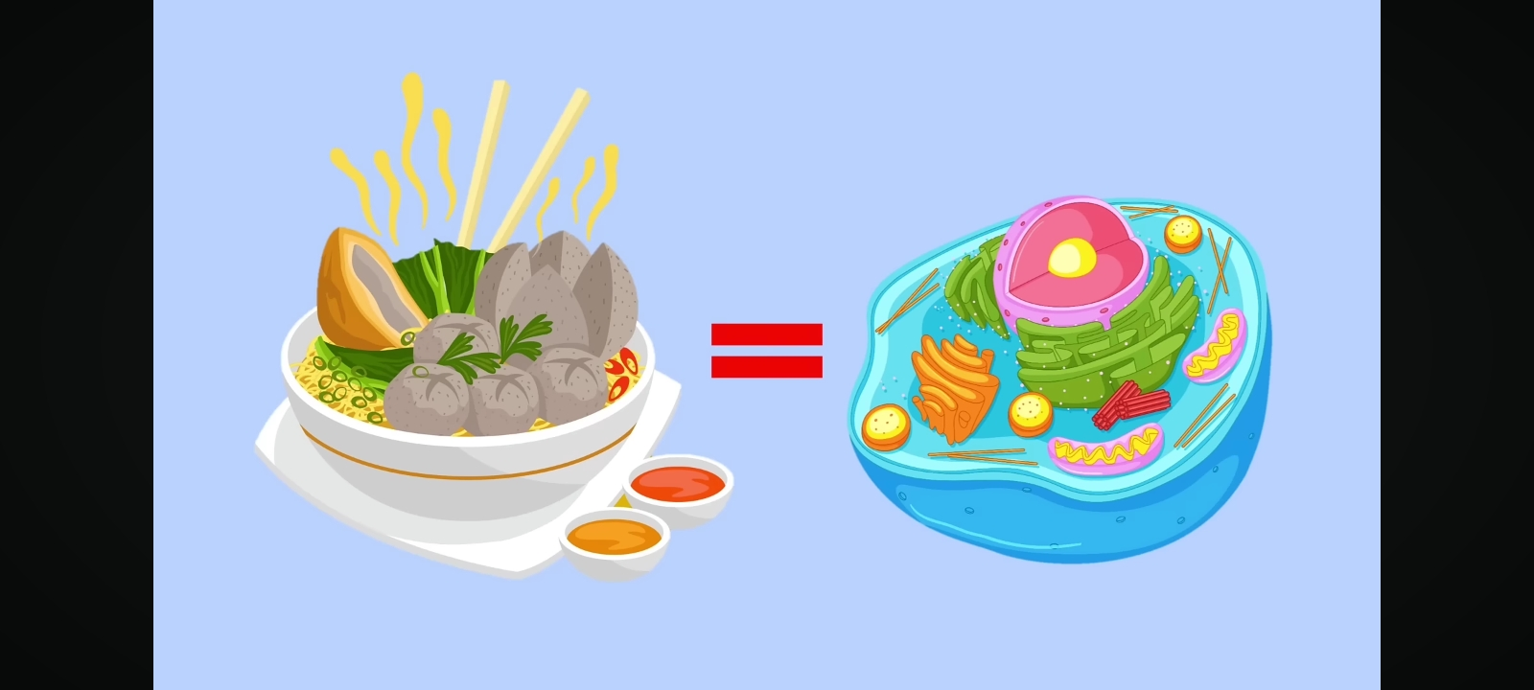

Slide 3
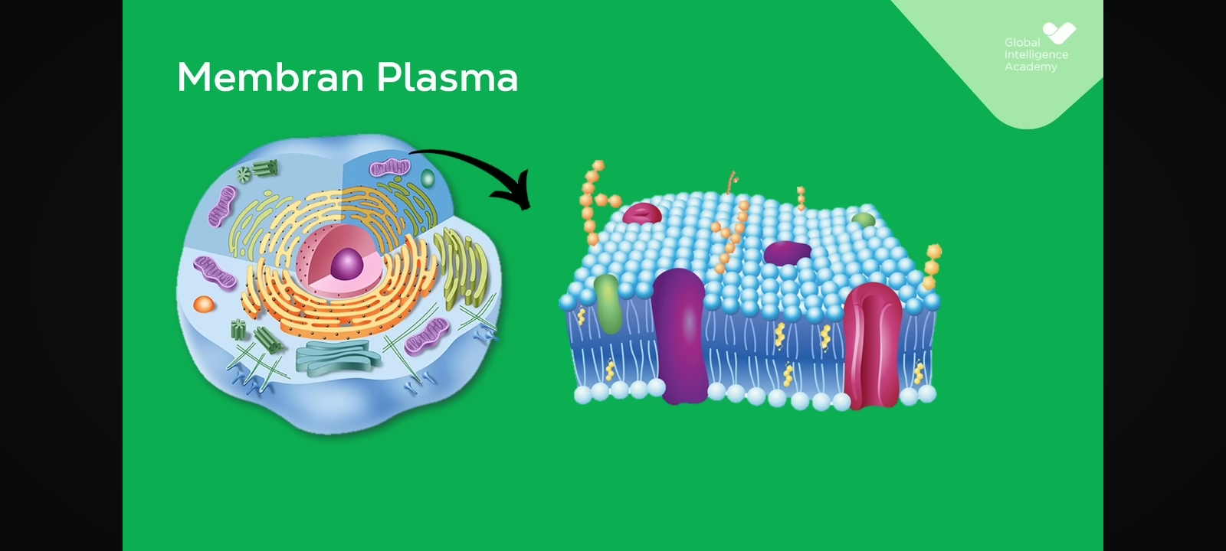
Membran Sel

Slide 4
Membran Sel
Glikoprotein
Protein Perifer
Protein Integral
Glikolipid
Fosfat
Lipid
Fosfolipid

Slide 5
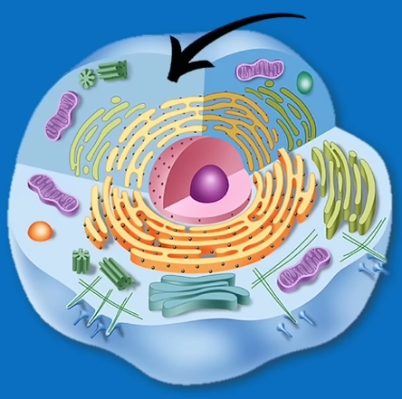
SITOPLASMA
Sitoplasma merupakan cairan sel
Fungsi :
Tempat berlangsungnya reaksi kimia
Tempat mengapungnya organel sel
Melindungi organel sel seperti menjaga posisi organel sel

Slide 6
Bagian organel organel yang berada di sitoplasma

Slide 7
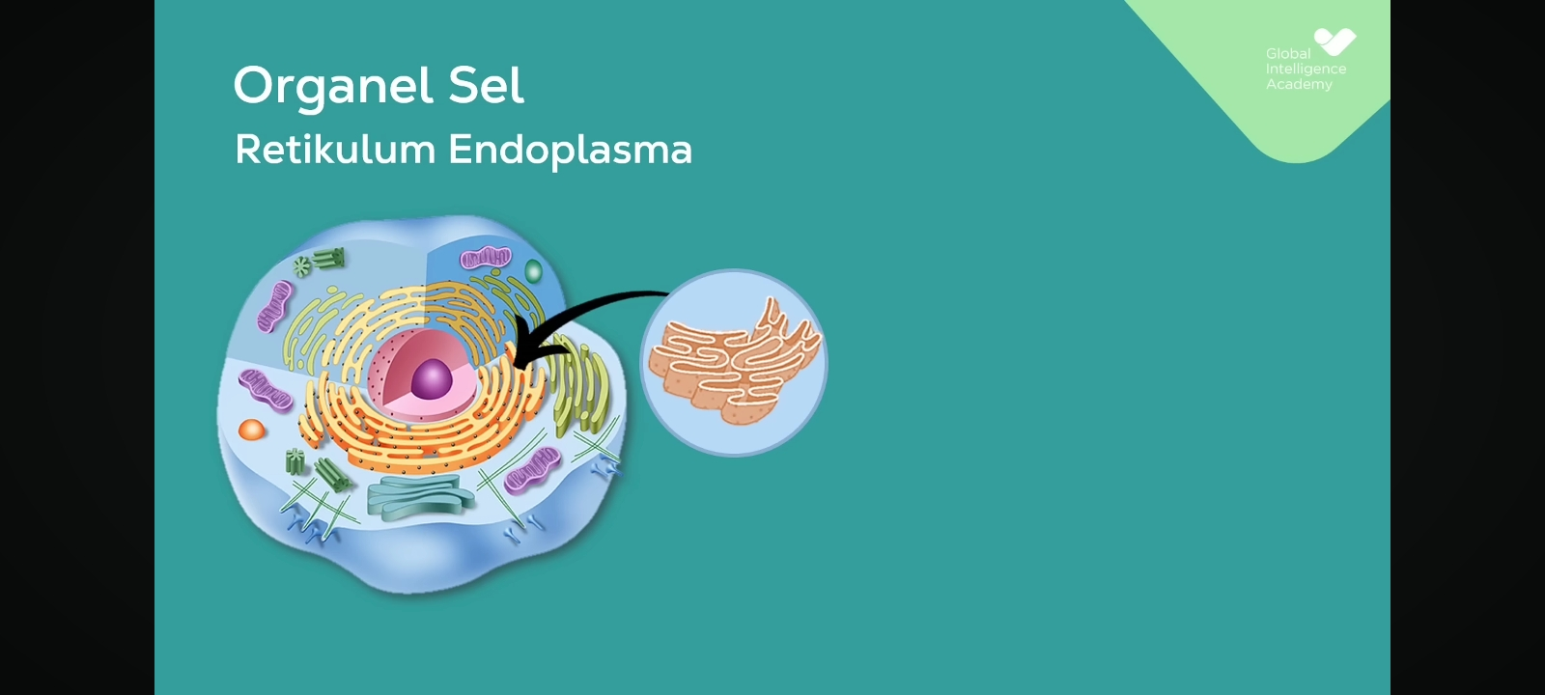
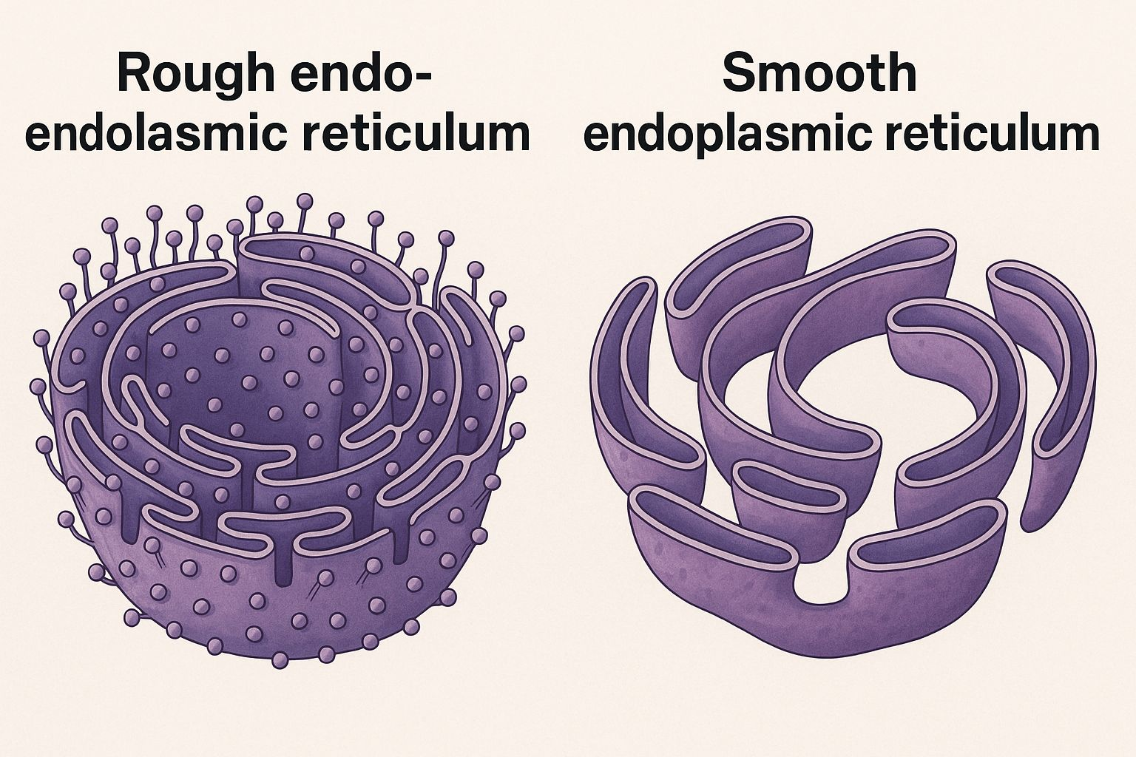
Retikulum endoplasma
Terdapat dua jenis :
Retikulum endoplasma kasar : pada permukaan retikulum endoplasma terdapat ribosom yang menempel
Retikulum endoplasma halus : pada permukaan endoplasma tidak terdapat ribosom yang menempel

Slide 8
Fungsi Retikulum Endoplasma
Sintesis lemak dan metabolisme karbohidrat
Menetralkan racun
Menampung protein yang disintesis oleh ribosom (R.E Kasar)

Slide 9
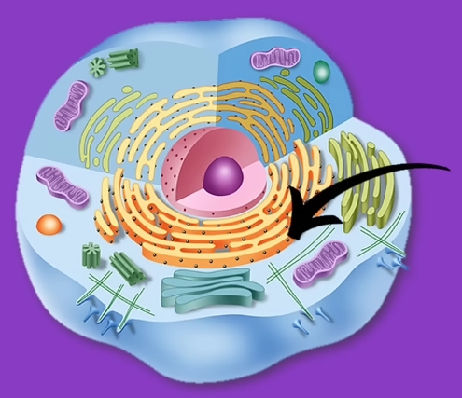
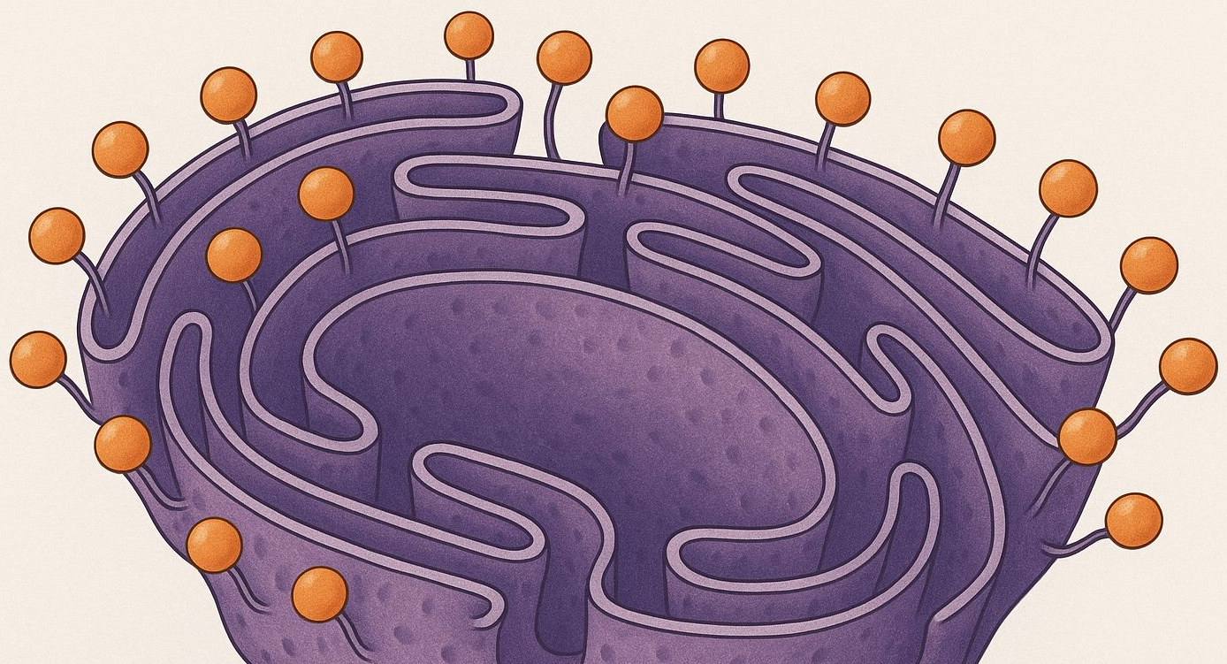
RIBOSOM
Ribosom tersebar bebas di sitoplasma dan ada yang menempel pada retikulum endoplasma yaitu R.E Kasar
Fungsi Ribosom
Tempat sintesis protein

Slide 10
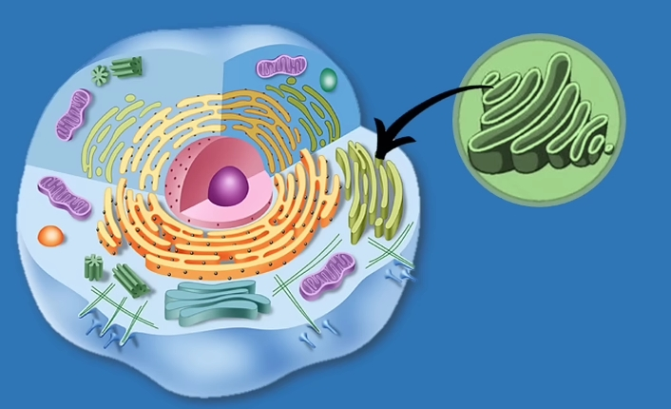
Badan Golgi
Badan golgi berbentuk seperti lipatan lipatan dan kantung (vesikel)
Fungsi Badan golgi (aparatus golgi):
Menjalankan sistem sekresi (proses pengeluaran zat seperti protein, enzim)
Sebagai transportasi zat

Slide 11
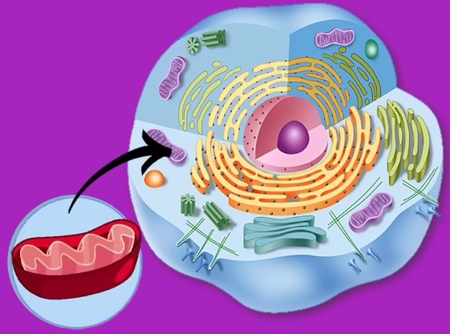
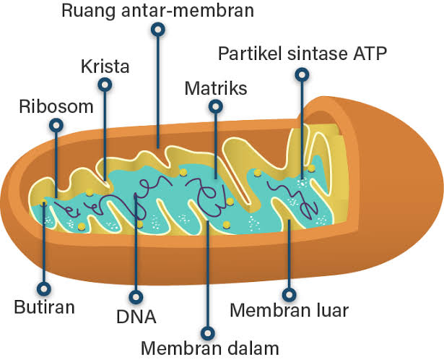
Mitokondria
Berbentuk kapsul

Slide 12
MITOKONDRIA
Penghasil energi (ATP) karena sebagai tempat respirasi sel

Slide 13
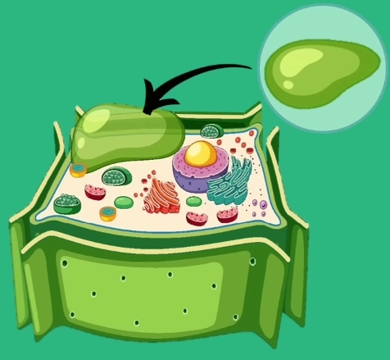
VAKUOLA
Vakuola hanya terdapat pada sel tumbuhan
Fungsi vakuola :
Sebagai tempat penyimpanan zat makanan
Tempat penimbunan sisa metabolisme
Pada beberapa hewan (protozoa) memiliki vakuola yang berfungsi untuk alat pencernaan

Slide 14
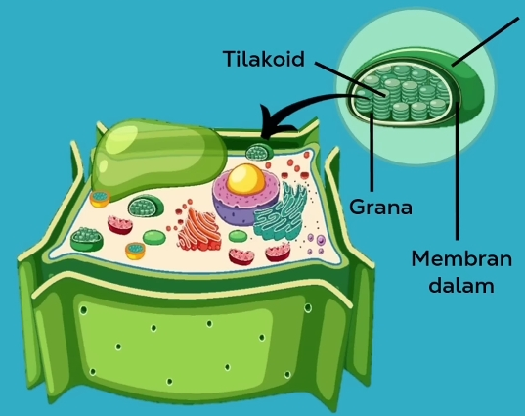
PLASTIDA
Plastida hanya terdapat pada sel tumbuhan dan memiliki membran ganda
Berdasarkan kandungan pigmennya plastida dibedakan menjadi :
Kloroplas : Mengandung klorofil (hijau) sehingga menjadi tempat pembuatan makanan
Kromoplas : Mengandung pigmen nonfotosintetik (merah, orange, kuning)
Leukoplas : tidak mengandung pigmen sehingga berfungsi untuk menyimpan cadangan makanan

Slide 15
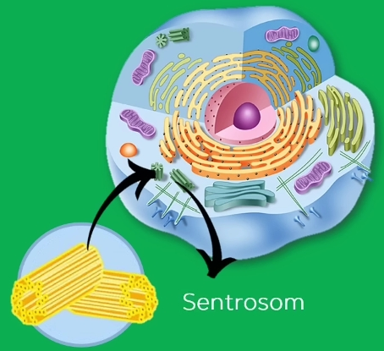
Sentriol
Hanya dapat ditemukan pada sel hewan
Fungsi Sentriol :
Sebagai tempat pembelahan (meosis dan mitosis) pada sel hewan

Slide 16
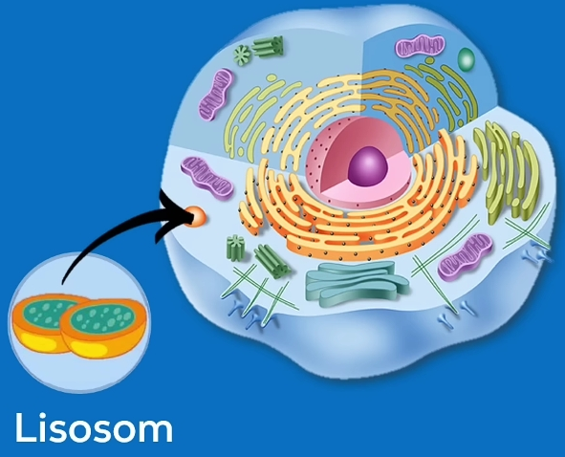
LISOSOM
Lisosom hanya terdapat pada sel hewan
Fungsi lisosom :
Menghancurkan sel yang sudah tidak berfungsi lagi
Memiliki enzim penghancur (hidrolitik)

Slide 17
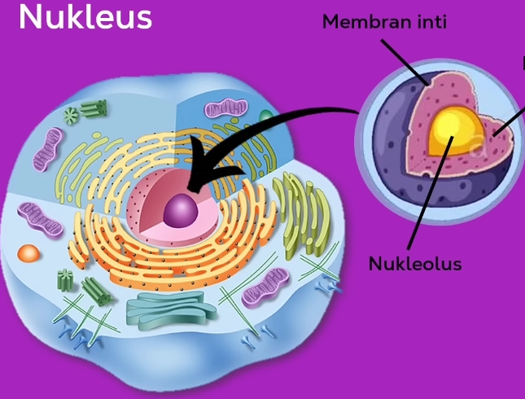
NUKLEUS (Inti sel)
Bagian bagian dari nukleus
Membran inti : Lapisan terluar dari inti sel yang terdapat pada eukariotik
Nukleolus (anak inti) :
Kromosom : Mengandung materi genetik (DNA & RNA)
Nukleoplasma (cairan dalam inti sel)
Fungsi Nukleus :
Pengatur seluruh aktivitas sel

Slide 18
KUIS
N

Slide 19
Membran Sel
A
D
B
E
C
F
G

Slide 20
Perhatikan ciri ciri organel sel berikut ini!
Perpanjangan membran inti ke arah sitoplasma
Berbentuk seperti jala
Mampu menyintesis lemak & karbohidrat
Dapat menetralkan racun
Organel yang mempunyai ciri ciri tersebut adalah
Nukleus
Lisosom
Badan golgi
Mitokondria
Retikulum Endoplasma
E

Slide 21
TERIMAKASIH

